Slide 1
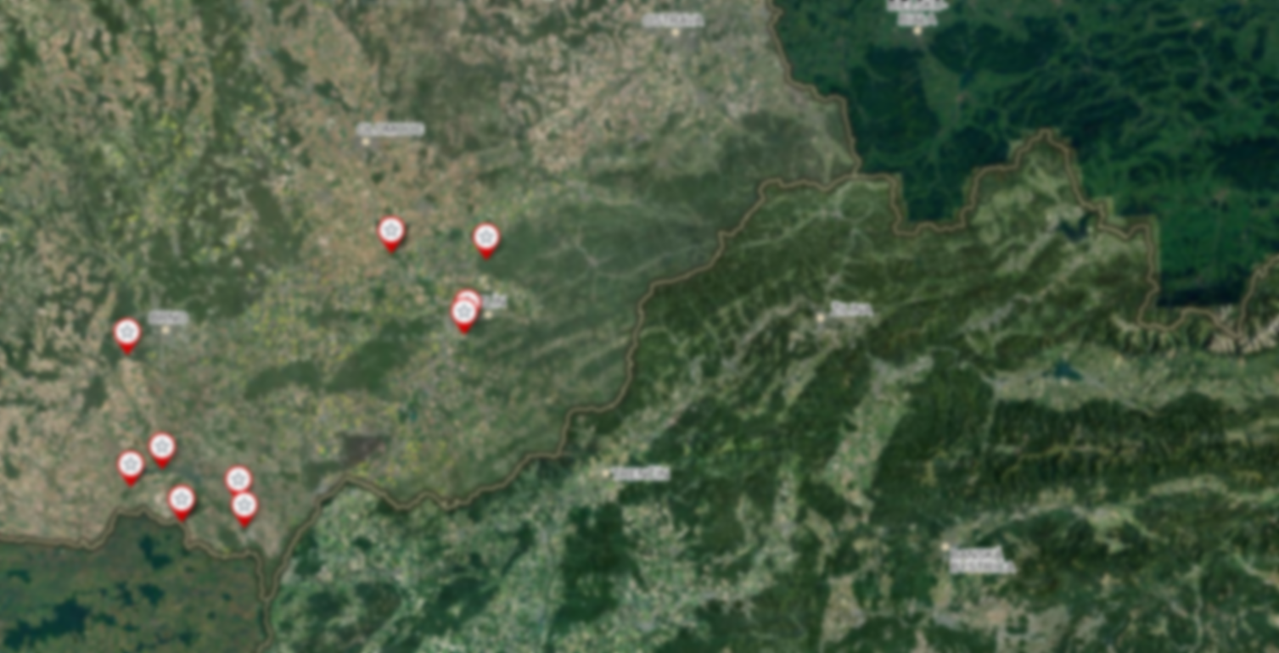
Zpracování základních botanických dat: vizualizace nálezů v aplikaci Mapy.cz
Jiří Danihelka

Slide 2
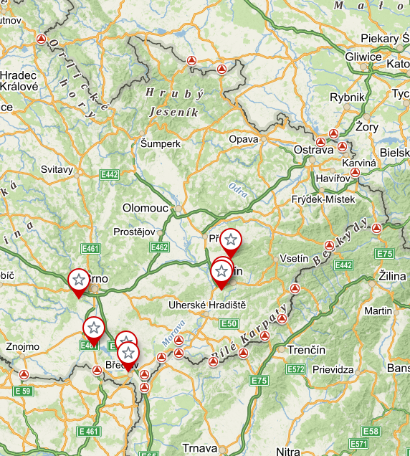
Požadovaný výsledek:
Lokality nálezů silenky bobulnaté (Silene baccifera) podle dokladů v herbáři BRNU zobrazené na mapě

Slide 3
Pracovní postup
1. Přihlášení na server Seznam.cz
K tomu je bohužel nutná registrace na serveru. Pokud registrováni nejste, zvolte variantu se zadáním minimálního množství osobních údajů. Máte-li účet na mapovém portálu Turistická mapa.sk (https://mapy.hiking.sk/), není potřeba se registrovat na server Seznam.cz, ale použijte tento účet. Pokročilá funce Hikeplanner (https://mapy.hiking.sk/blog/#tips-hikeplanner) umožňuje kreslení jednotlivých bodů a jejich zobrazení. Dále popisuju jen postup v aplikaci seznam.cz, ale myslím, že v aplikaci Turistická mapa.sk to bude velmi podobné. Postup jsme však nezkoušel (registrovaný tam nejsem), ale určitě to bude podobné jako v aplikaci Mapy.cz.
Požadovaný výsledek:
Lokality nálezů silenky bobulnaté (Silene baccifera) podle dokladů v herbáři BRNU zobrazené na mapě

Slide 4
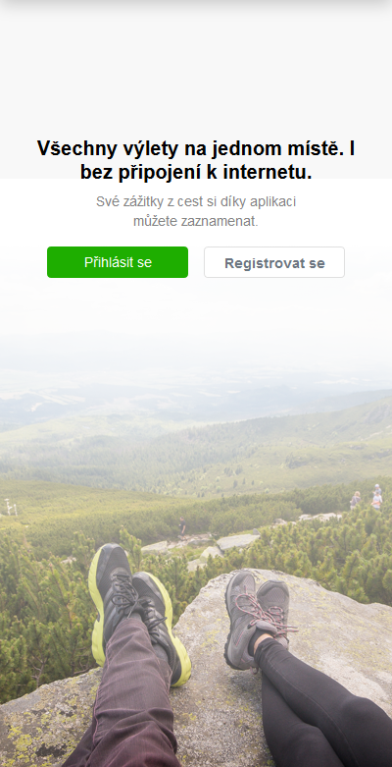
Přihlašovací rozhraní

Slide 5
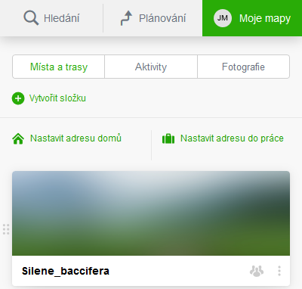
Pracovní postup
2. Vytvoření složky (adresáře)
K uložení souřadnic je vhodné vytvořit příslušnou složku (tlačítko Vytvořit složku), kterou pojmenujte Silene_baccifera_Prijmeni.
Raději nepoužívejte diakritiku.
Rozhraní Moje mapy s vytvořeným pracovním adresářem pro souřadnice lokalit.

Slide 6
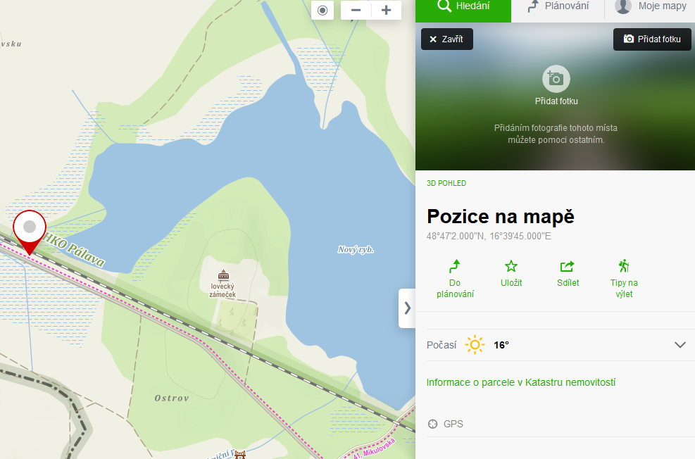
Pracovní postup
3. Vyhledání místa nálezu
Na záložce hledání vložíme souřadnice, které kopírujeme z tabulky v databázi Access, např. 484741 164002.
Souřadnice upravíme vložením mezer takto:
48 47 41 16 40 02.
Aplikace sama rozezná, že jde o souřadnice:
48°47'41"N 16°40'2"E.
Odklepnutím zobrazíme místo nálezu na mapě.
Vyhledané místo nálezu na mapě (souřadnice bylo potřeba opravit).

Slide 7
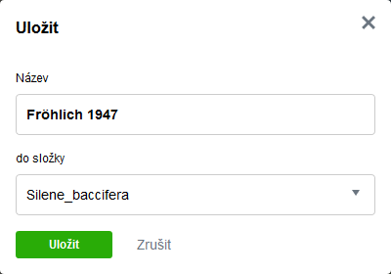
Pracovní postup
4. Uložení souřadnic bodu nálezu
Použijeme tlačítko Uložit.
Souřadnice ukládáme do příslušné složky (Silene_baccifera_...).
Jednotlivé nálezy pojmenovávám příjmení sběratele a rokem sběru.
Nálezy téhož sběratele z téhož roku odlišujeme pomocí písmen malé abecedy, tedy např. Fröhlich 1947, Fröhlich 1947a, Fröhlich 1947b atd.
Pokud bychom pracovali s herbářovými doklady z různých sbírek, lze doplnit akronym herbáře, např. Fröhlich 1947 BRNU, Fröhlich 1929 BRNM apod.
Duplikáty z téhož místa se stejným datem (rokem) nálezu stačí zadat jen jednou.
Souřadnice místa nálezu před uložením.

Slide 8
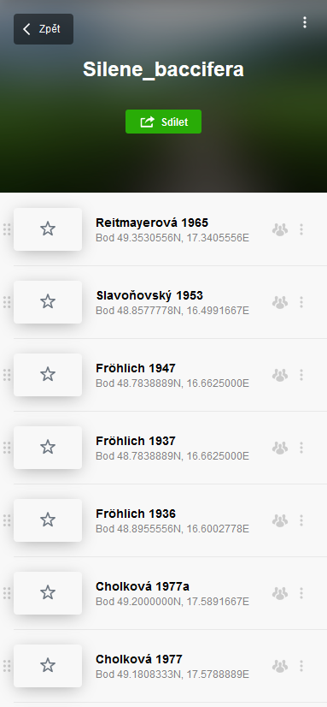
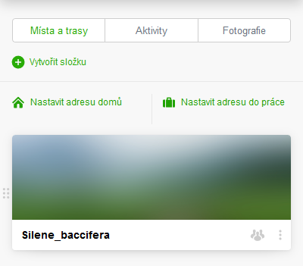
Pracovní postup
Dále opakujeme operace 3–4.
Při tom průběžně kontrolujeme, zda místo na mapě odpovídá slovní lokalizaci.
Po ukončení práce přejdeme přes záložku Moje mapy do složky Silene_baccifera_...
Souřadnice nálezových bodů v adresáři.

Slide 9
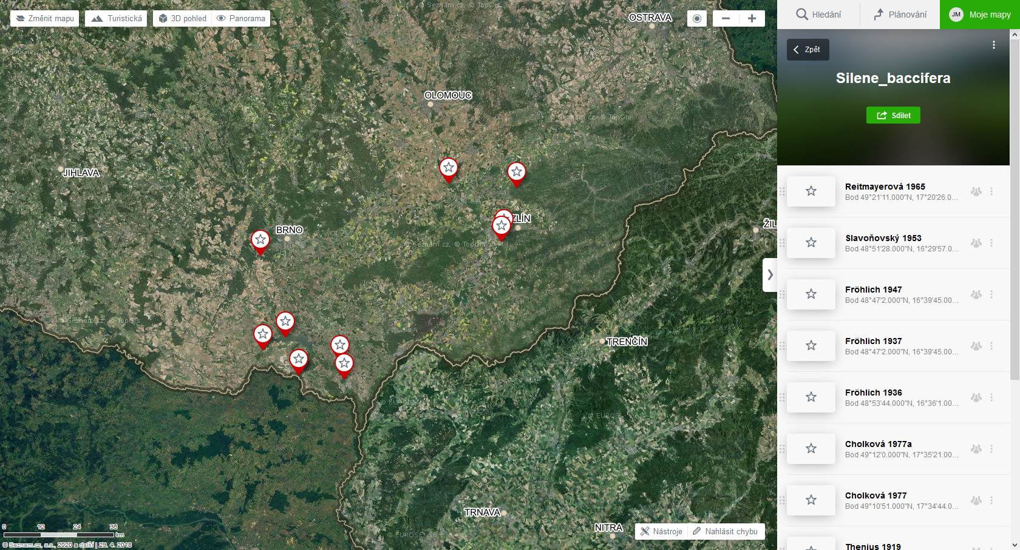
Nejvhodnější podklad je letecký snímek.
Pomocí myši lze v pravé části zvýraznit polohu příslušného nálezu na mapě, případně se prokliknout na příslušné místo mapy v podrobnějším měřítku.
Adresář ze souřadnicemi lze různým způsobem sdílet.

